Slide 1
操作系统
Operating Systems
L2. 揭开钢琴的盖子
Open the OS!

Slide 2
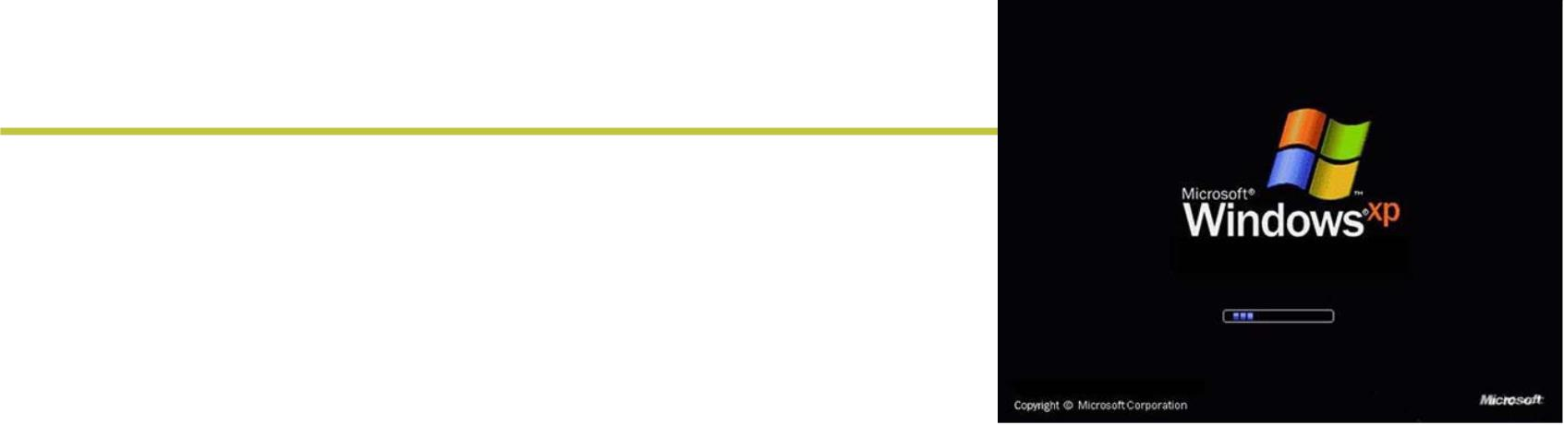
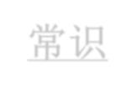
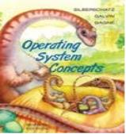
从打开电源开始…
这神秘的黑色背后发生着
什么?…
■ 不要总等着别人告诉你答案，尽量自己去寻找…
从知识和常识出发进行思索…
打开电源→计算机要开始工作了
计算机怎么工作? 这是我们最最基
本，也最最重要的常识…
Operating System
- 2 -

Slide 3

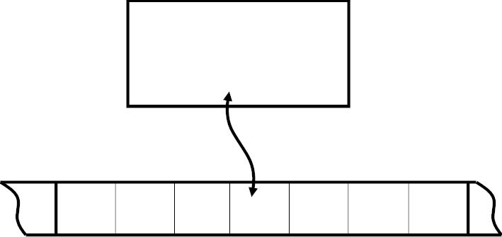

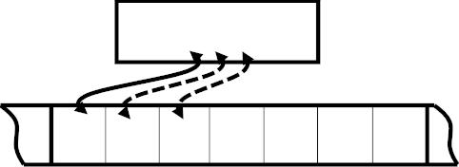
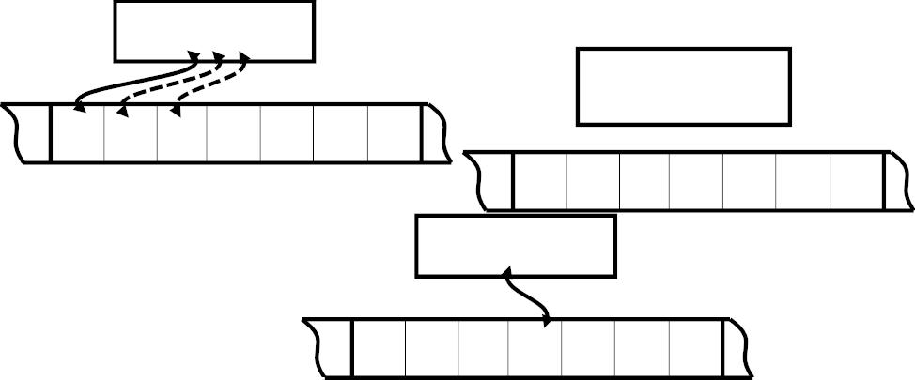


从白纸到图灵机
■ 计算机怎么工作? 说到底就是一个计算模型
1936年，英国数
学家A.C.图灵提
出了一种模型
控制器
人
笔
纸
纸带
0 0 1 0 1 1 1
在纸带上读入3；在纸带上读入2；在纸带上读
入+；控制器查表知道是5；在纸带上写下5
控制器
3 2 +
纸带
控制器
3 + 2 = 5
纸带
3 2 +
控制器
纸带
Operating System
3 2 + 5
- 3 -

Slide 4
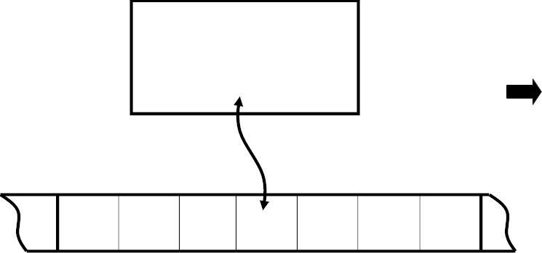

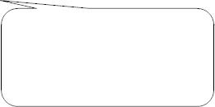

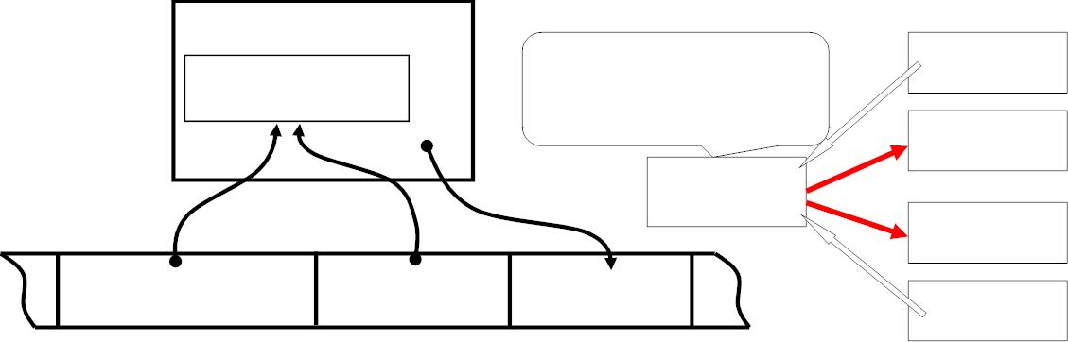
从图灵机到通用图灵机
一个会做一道菜的厨师
图灵机
控制器
舀2大碗面放入盆中
打6个鸡蛋放入盆中
盆中加入500克水
将这个过程
描述: 菜谱
纸带
将盆中的物质搅拌均匀
做成等厚度的饼状物
0 0 1 0 1 1 1
大火蒸15分钟
一个能看懂菜谱的厨师
通用图
灵机
控制器
这样的厨师才具
有竞争力
菜谱1
菜肴1
修改控制器
处理
厨师
纸带
菜肴2
菜谱2
设置控制器动作 控制器状态 数据对象
Operating System
- 4 -

Slide 5

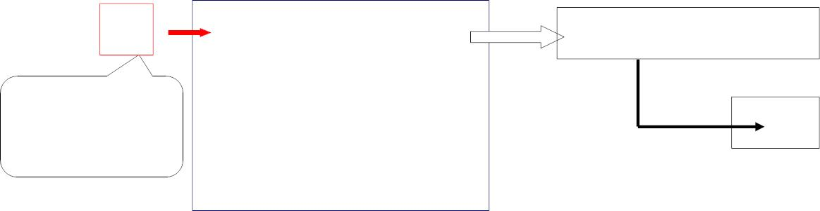
从通用图灵机到计算机
■ 伟大想法的工程实现…
1946年提出
又一个伟大的发明: 冯·诺依曼存储程序思想
存储程序的主要思想：将程序和数据存放到计算机内部的存储器中，计算机在程序
的控制下一步一步进行处理
计算机由五大部件组成:输入设备、输出设备、存储器、运算器、控制器
IR
IP
mov ax, [100]
……
mov ax, [100]
就是那个
读写指针
0
100: 0
ax
运算器、控制器
存储器
Operating System
- 5 -

Slide 6
打开电源，计算机执行的第
一句指令什么?
Operating System
- 6 -

Slide 7
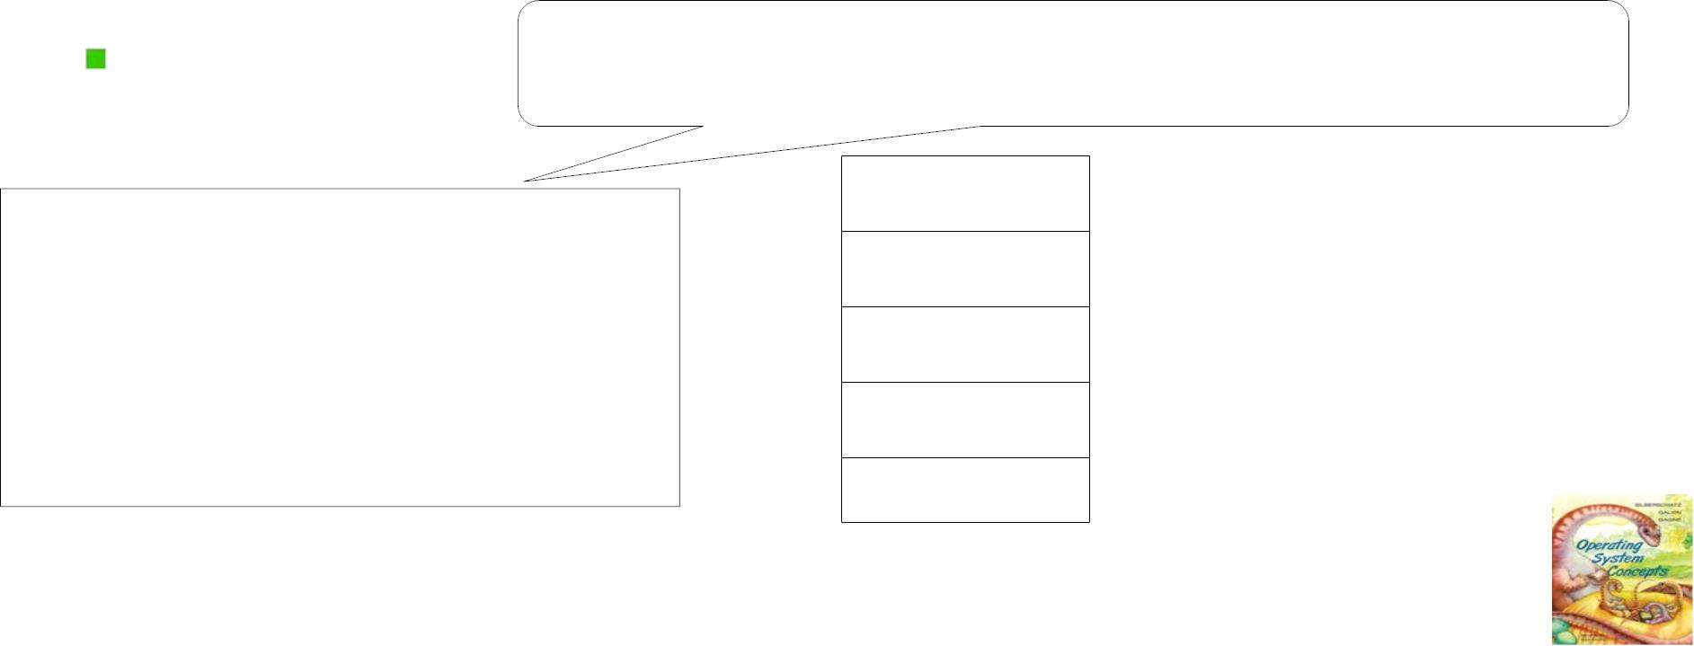

可以打开电源了…
■ 计算模型⇒我们要关注指针IP及其指向的内容
计算机刚打开电源时，IP=?
由硬件设计者决定!
看看x86 PC
和保护模式对应，实模式的寻址CS:IP(CS左移4位+IP)，
和保护模式不一样!
0xFFFFFFFF
ROM BIOS
(1) x86 PC刚开机时CPU处于实模式
(2)开机时，CS=0xFFFF; IP=0x0000
(3)寻址0xFFFF0(ROM BIOS映射区)
(4)检查RAM，键盘，显示器，软硬磁盘
(5)将磁盘0磁道0扇区读入0x7c00处
(6)设置cs=0x07c0，ip=0x0000
0x100000
0xF0000
ROM BIOS映射区
0x00000000
Operating System
- 7 -

Slide 8
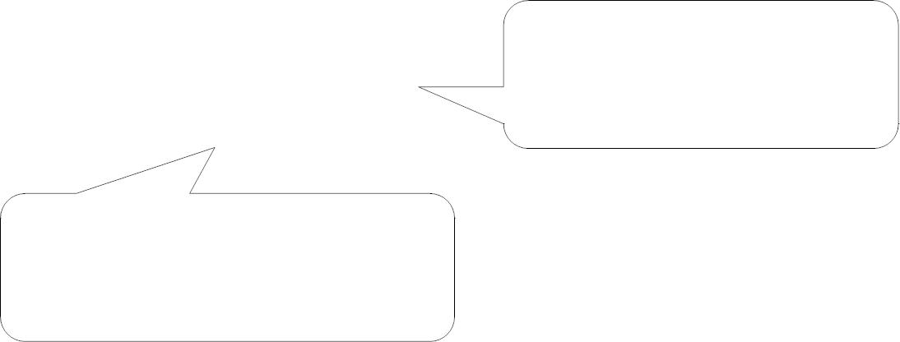
0x7c00处存放的代码
■ 就是从磁盘引导扇区读入的那512个字节
开机时按住del键可进入
启动设备设置界面，可
引导扇区就是启动设备的第一个扇区
启动设备信息被设置在CMOS中…
以设置为光盘启动!
CMOS: 互补金属氧化物半
导体(64B-128B)。用来存储
实时钟和硬件配置信息。
因此，硬盘的第一个扇区上存放着开机
后执行的第一段我们可以控制的程序。
操作系统的故事从这里开始…
Operating System
- 8 -

Slide 9
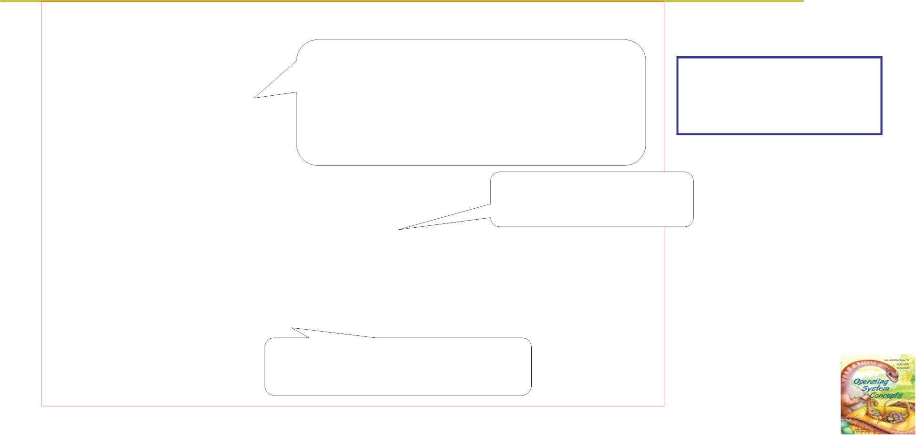
引导扇区代码: bootsect.s
.globl begtext,begdata,begbss,endtext,enddata,endbss
.text //文本段
begtext:
.text等是伪操作符，告诉编译器产生
文本段，.text用于标识文本段的开始
BOOTSEG = 0x07c0
INITSEG = 0x9000
SETUPSEG = 0x9020
.data //数据段
begdata:
位置。
此处的.text、.data、.bss表明这3个
.bss
//未初始化数据段
段重叠，不分段!
begbss:
entry start //关键字entry告诉链接器“程序入口” 此条语句就是0x7c00
start:
mov ax, #BOOTSEG
处存放的语句!
mov ds, ax
mov es, ax
mov ax, #INITSEG
mov cx, #256
sub si, si
sub di,di
rep
movw
jmpi go, INITSEG
将0x07c0:0x0000处的256个
字移动到0x9000:0x0000处
Operating System
- 9 -

Slide 10

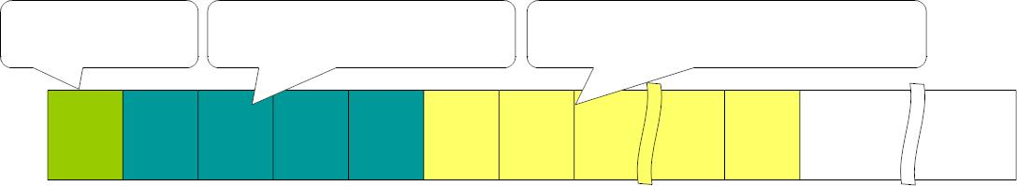
jmpi go, INITSEG
jmpi (jump intersegment段间跳转): cs=INITSEG, ip=go
go: mov ax,cs //cs=0x9000
为call做准备!
0x13是BIOS读磁盘扇区的
中断: ah=0x02-读磁盘，al=
扇区数量(SETUPLEN=4)，
ch=柱面号，cl=开始扇区，
dh=磁头号，dl=驱动器号，
es:bx=内存地址
mov ds,ax mov es,ax mov ss,ax mov sp,#0xff00
load_setup: //载入setup模块
mov dx,#0x0000 mov cx,#0x0002 mov bx,#0x0200
mov ax,#0x0200+SETUPLEN int 0x13 //BIOS中断
jnc ok_load_setup
mov dx,#0x0000
mov ax,#0x0000 //复位
int 0x13
j load_setup //重读
boot扇区 setup的4个扇区 system模块(OS代码)
启动盘
Operating System
- 10 -

Slide 11
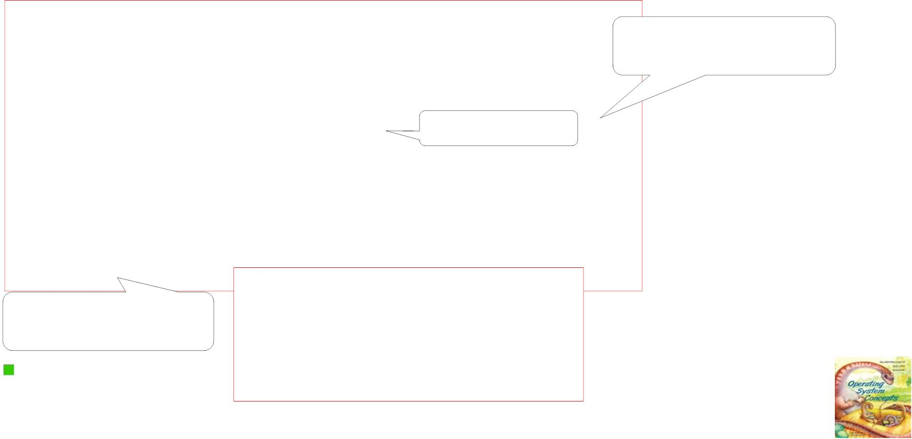
读入setup模块后: ok_load_setup
Ok_load_setup: //载入setup模块
显示这24个字符将是大
家的第一个“创举”!
mov dl,#0x00 mov ax,#0x0800 //ah=8获得磁盘参数
int 0x13 mov ch,#0x00 mov sectors,cx
mov ah,#0x03 xor bh,bh int 0x10 //读光标
mov cx,#24 mov bx,#0x0007
7是显示属性!
mov bp,#msg1 mov ax,#1301 int 0x10 //显示字符
mov ax,#SYSSEG //SYSSEG=0x1000
mov es,ax
call read_it //读入system模块
jmpi 0,SETUPSEG
bootsect.s中的数据 //在文件末尾
转入0x9020:0x0000 sectors: .word 0 //磁道扇区数
执行setup.s
msg1:.byte 13,10
.ascii “Loading system...”
boot工作:读setup，
读system…
.byte 13,10,13,10
Operating System
- 11 -

Slide 12
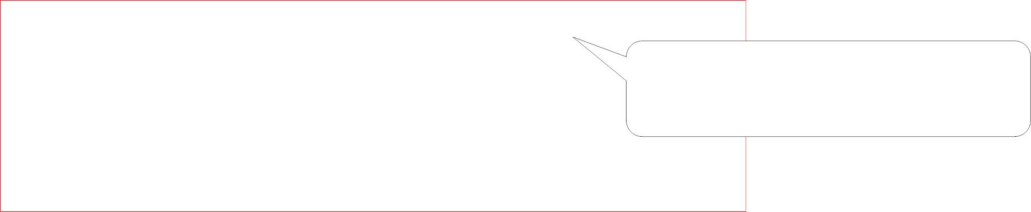
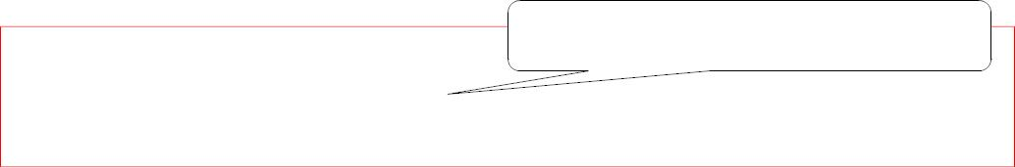
read_it //读入system模块
system模块可能很大，
要跨越磁道!
为什么读入system模块还需要定义一个函数?
read_it: mov ax,es cmp ax,#ENDSEG jb ok1_read
ret
ENDSEG=SYSSEG+SYSSIZE
SYSSIZE=0x8000 //该变量可根据
Image大小设定(编译操作系统时)
ok1_read:
mov ax,sectors
sub ax,sread //sread是当前磁道已读扇区数,ax未读扇区数
call read_track //读磁道...
引导扇区的末尾 //BIOS用以识别引导扇区
否则会打出非引导设备
.org 510
.word 0xAA55 //扇区的最后两个字节
可以转入setup执行了，jmpi 0, SETUPSEG
Operating System
- 12 -

